Slide 1

东南大学计算机学院
计算机组织与结构
总复习
主讲教师： 徐造林

Slide 2
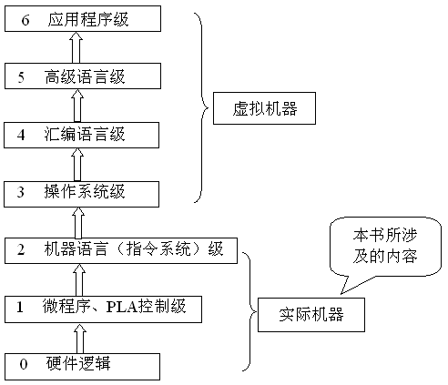
第1章 计算机系统概论
一、计算机系统简介
计算机功能与软硬件，层次结构，结构与组成

Slide 3
二、计算机系统组成
1、冯·诺依曼模型计算机
结构与组成； 数据表示与运算；
存储程序原理：(程序存储方式、程序控制机制)
↓ ↑(按逻辑顺序)
(一维、按地址)存储器结构 ────┘(自动、逐条)
↓
(操作码、地址码)指令格式
取指令
执行指令
+“1”
指令发生转移时
指令地址
以存储器为中心的特点

Slide 4
2、计算机硬件组成
CPU
主存
磁盘适配器
I/O接口1
…
I/O接口n
磁盘
I/O设备1
I/O设备n
3、计算机软件组成
系统软件/应用软件、高级语言程序/机器语言程序；
4、计算机工作过程
取指阶段
执行阶段
取指令
分析指令
执行指令
+“1”
指令地址PC
指令内容IR
指令译码ID
功能部件
地址形成部件
存储器
指令产生转移时

Slide 5
三、计算机系统性能指标
1、硬件性能参数
*机器字长：CPU同时处理的位数； ←常指CPU中数据寄存器
*机器主频：单位(1KHz=1×10³Hz)；←对应CPU哪个时序信号？
*存储容量：单位(1KB=1×2¹⁰B)，最大主存容量；
2、系统性能指标
*响应时间：T_{响应}＝T_{CPU}＋T_{I/O等待}，T_{CPU}＝I_{N}×CPI×T_{C}
*吞 吐 量：T_{P}＝∑I_{N(任务i)}÷∑T_{CPU(任务i)}
3、性能设计
*冯·诺依曼模型性能瓶颈：CPU-MEM、指令串行执行；
*优化方法：平衡设计、CPU性能设计

Slide 6
例1—计算机M1主频为2GHz，程序A在M1上运行时间为10s。计算机M2与M1具有相同的ISA，M2主频高于M1、平均CPI大于M1。若程序A在M2上运行时所需时钟周期数为在M1上的1.5倍，则M2的主频至少达到多少后，才能使程序A在M2上的运行时间为6s？
解：设 程序A在M1上运行所需时钟周期数为N1，
则 T_{CPU}＝N1×T_{C}，N1＝T_{CPU}÷T_{C}＝10s×2GHz＝20G个，
设 程序A在M2上运行所需时钟周期数为N2，
则 N2＝1.5×N1＝1.5×20G＝30G个，
若 T_{CPU}’＝N2×T_{C}’≤6s，
则 f ’＝1/T_{C}’＝ N2÷T_{CPU}’≥30G/6s＝5GHz
分析—∵f ’/f＝5/2＝2.5，T_{CPU}/T_{CPU}’＝10/6＝1.67，
∴主频只是影响系统性能的因素之一

Slide 7
第2章 数据的表示与运算
一、数据的编码
1、数制及转换
2、机器数及其编码
原码、补码、反码、移码的定义、特性、相互转换；
原码 无 11…11 10…01 10…00
00…00 00…01 01…11
反码 无 10…00 11…10 11…11
00…00 00…01 01…11
补码 10…00 10…01 11…11 00…00 00…01 01…11
移码 00…00 00…01 01…11 10…00 10…01 11…11
真值 -2^{n-1} -(2^{n-1}-1) -1 0 +1 +(2^{n-1}-1)
3、十进制数编码(BCD码)

Slide 8
4、字符及字符串编码
字符码的类型，字符编码与字符数据，
字符串常见编码方法
5、检验码
*冗余检验思想：检错及纠错原理；
*奇偶校验码 ：编码原理、校验方法、校验能力；
校验码组成—
数据m_{n-1}…m₁
校验位p₁
校验位编码—奇校验 p₁＝m_{n}＋m_{n-1}＋…＋m₁＋1 (mod 2)
偶校验 p₁＝m_{n}＋m_{n-1}＋…＋m₁ (mod 2)
*海明校验码：编码原理，
校验能力目标→校验原理推导
└→编码方法、校验方法

Slide 9
二、数据的表示
1、数值数据的表示方法
*硬件特征：二进制表示(只有0/1)、定长运算；
*表示方法：进制、符号、小数点、数码长度、运算方法；
*数据的表示属性：表示格式、编码方式、数码长度；
2、数的定点表示
定点表示方法，定点数的表示 ； ←有符号数及无符号数
3、数的浮点表示
浮点表示方法，浮点数的表示(基数隐含)、规格化 ；
IEEE754 标准浮点数真值的计算公式：(-1)^{s}×1.f×2^{e-127}
4、非数值数据的表示
*字符的表示：表示方法，关系运算处理方法；
*逻辑数的表示：表示方法，运算处理方法
硬件需设置状态位(ZF/CF/SF)

Slide 10



三、定点数的运算方法
1、移位运算
(逻辑/算术)移位规则、溢出判断方法
2、补码加减运算
*运算规则：[A＋B]_{补}＝[A]_{补}＋[B]_{补}，[A－B]_{补}＝[A]_{补}＋[-B]_{补}
*溢出判断：OVR＝ ＝ ＝
*硬件配置及流程：思路为 [A]_{补}＋[B]_{补}＋0，[A]_{补}＋[B]_{补}＋1
REGA(n位)
REGB(n位)
取反逻辑
=0(ADD)
=1(SUB)
溢出判断逻辑
n位加法器
C₋₁
ADD/SUB
OVR
C
V
C
REGZ(n位)
*无符号数运算：与有符号数相同，仅溢出判断不同

Slide 11
3、原码一位乘法运算
运算规则、硬件配置、算法流程，无符号数乘法
b_{n-1} … b₀
积符号S_{P}
REGP
REGB
右移
n位加法器
移位和加控制
计数器C
加法
控制门
乘法标志G_{M}
REGA
a_{n-1} … a₀
4、补码一位乘法运算
比较法运算规则、硬件配置、算法流程
四、浮点数的运算方法
浮点加减运算规则与警戒位、运算步骤、算法流程

Slide 12
五、算术逻辑单元ALU
1、加法器组成
全加器、串行进位加法器，并行进位逻辑、并行进位加法器
2、ALU组成
ALU功能(满足数据运算要求)
ALU结构(以加法器为基础)
ALU组成(组合逻辑电路)
MUX
REG堆
锁存器
锁存器
3、运算器组成
运算器＝ALU＋状态REG＋…
CPU＝运算器＋…
状态REG＝V＋C＋S＋Z＋…
状态REG
ALU
…
…
移位器
G
溢出
够减
相等

Slide 13
第3章 存储系统
一、存储系统概述
1、存储器性能指标
2、层次结构存储系统
用户需求的矛盾，程序访问局部性，层次结构与存储器
二、半导体存储器
1、SRAM
存储元组成，芯片组成、参数与引脚 ，读写时序
2、DRAM
存储元及芯片组成，行刷新与引脚，读写时序，刷新方式
3、ROM 芯片特征、存储元状态、读写控制

Slide 14
三、主存储器
1、主存储器组成
应用需求，主存组成(ROM+RAM)、应用特性
2、主存储器逻辑设计
SRAM及DRAM芯片的位扩展、字扩展、字位扩展设计
↓
芯片信号及连接←→模块信号
3、主存储器与CPU的连接
CPU外部接口，主存所有信号线与CPU引脚的连接
4、提高访存速度的措施
CPU访存特征，多模块MEM(并行方式、交叉方式)，
高性能MEM：
(EDO DRAM、SDRAM、DDR SDRAM)，双端口MEM
Notes:
约定:软件\硬件都知道
PNP—Plug and Play

Slide 15
四、Cache
1、Cache基本原理
功能与引脚，性能，与主存交换单位、存储空间管理，
基本工作原理，结构与组成；
2、Cache相关技术
*地址映像及变换：全相联、直接、组相联
映像规则、目录表结构、地址变换方法
*替换算法：RAND、FIFO、LRU
算法原理、实现方法、特点
*写策略：命中策略/不命中策略的原理、组合

Slide 16
*直接映象（块冲突概率最高）
主存地址格式
块标记 块 号 块内地址
Cache地址格式
块 号 块内地址
*全相联映象（地址变换成本最高）
主存地址格式
块 号 块内地址
Cache地址格式
块 号 块内地址
*组相联映象（地址变换成本最高）
主存地址格式
区号（标记）
区内块号(组号) 块内地址
Cache地址格式
组 号 组内块号 块内地址

Slide 17
例: 一个具有16KBCache的微处理器，主存容量4MB、按字节编址，主存块及Cache块大小均为16B。在直接映像及2路组相联映像方式时，问主存地址为2DE8F8H的单元在Cache中的位置是什么？
13 4 3 0
Cache地址格式
直接映像
10 1000 1111 1000
21 14 13 4 3 0
主存地址格式
10 1101 11 10 1000 1111 1000
13 5 4 3 0
Cache地址格式
2路组相联映像
0 1000 1111 1000
21 13 12 4 3 0
主存地址格式
10 1101 11 1 0 1000 1111 1000
一个Cache行二进制位数：标志位+块标记位+log N+块字节数*8

Slide 18
五、虚拟存储器
1、虚拟存储器概述
VM定义、组成，工作原理，主存存储管理(VM-MM)的组织
辅助软硬件
虚拟
地址
虚存-主存
地址映像及变换
不成功时
虚存-辅存
地址映像及变换
不成功时
系统异常
成功时
主存存储管理
成功时
主存
辅存
命令
虚拟
存储器
数据
2、虚拟存储器存储管理
段式、页式、段页式的（信息交换单位为页）存储管理方法及地址变换方法
3、虚拟存储器工作过程
完成访问过程，地址变换优化与TLB，优化后完成访问过程

Slide 19
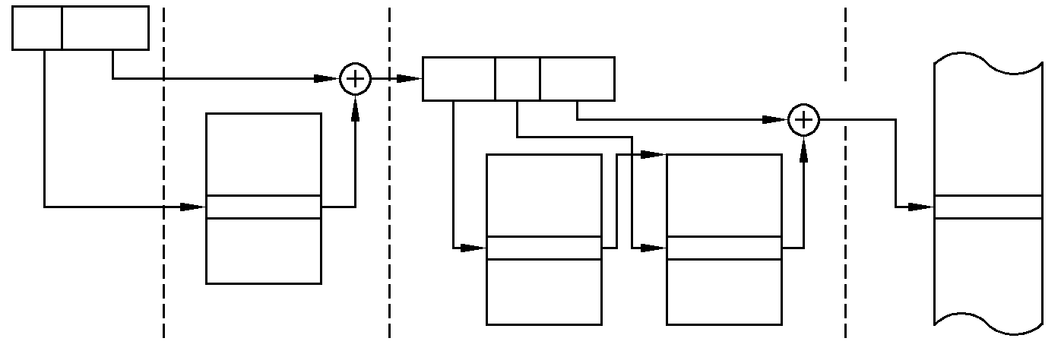
◆ Pentium存储器的地址转换方式
逻辑地址（48位）
段 位移
线性地址（32位）
10 10 12
目录 页 位移
物理地址
段表
页表
主存

Slide 20
第4章 指令系统
一、指令系统组成
*指令系统：机器指令，指令系统定义、与软硬件关系
1、指令功能
操作数的类型及长度，操作的类型(功能、操作数及个数)
2、指令格式
*约定参数：
显式个数?
A1/A2?
OP编码?
Ix:
Iy:
OP
A₁
A₂
目标地址←(A1) OP (A2)
下条指令?
部件及地址?
OPD类型及长度?
*操作码：操作类型的编码方法
*地址码：操作数地址及下条指令地址的表示方法
*指令字：组成、特征、结构
Notes:
思考，若

Slide 21
二、操作数存放与寻址方式
1、操作数存放方式
数据在REG、MEM、指令中的存放（大、小端存放），
堆栈、操作步骤与存取特征，MEM堆栈
2、寻址方式
*指令寻址：顺序与跳转，显式与隐含
*数据寻址：方式与地址形成
※学习要求：能够编写给定指令系统的程序，进行量化分析
三、指令系统举例及发展
性能、优化方法，CISC，RISC

Slide 22
例. 某计算机指令格式如下：
15 10 9 8 7 0
OP X A
图中X为寻址特征位，且X=0时为立即寻址； X=1时为基址寻址；X=2时为变址寻址；X=3时为相对寻址。CPU中只有1个基址寄存器RB及1个变址寄存器为RI，立即寻址及相对寻址的形式地址A用原码表示。设（PC）=1234H，（RB）=0037H，（RI）=1122H，请确定下列指令分别计算各指令的操作数的EA或真值 。设（PC）=1234H，（X₁）=0037H，（X₂）=1122H，请确定下列指令的操作数(指令)的EA或真值 。
（1）4420H （2）22A4H （3）1322H （4）67C3H

Slide 23
第5章 中央处理器
一、CPU结构与工作原理
1、CPU功能与结构
五大功能→部件及基本结构，寄存器组织
2、CPU工作流程
指令系统→指令周期，CPU功能→CPU工作流程
3、指令执行过程
指令执行过程→基本操作→微操作→指令执行的微操作序列
4、数据通路组织
性能与微操作步，数据通路种类，
单总线通路→运算器组织，微操作序列→微操作步序列

Slide 24
※CPU组成原理及设计方法：
④
①
冯·诺依曼模型
指令系统
CPU功能(5类)
②③⑤
实现需求
实现④
CPU工作流程
CPU结构
CPU数据通路
需求细化
基本OP→μOP
当前程序
各指令对应的μOP序列
运算器(ALU)
时序系统
各指令对应的μOP步序列
μOP形成电路
当前指令
硬件实现
(I/O/逻辑)
各指令对应的μOP命令序列
实现①
功能描述信号
实现需求
数据通路
部件控制
时序描述信号
微操作
序列
微操作步
序列
微操作命令
序列
微操作
控制信号
形成电路
实现功能
部件控制
微操作控制信号
约定功能
功能部件

Slide 25
CPU功能
*指令控制：程序执行过程＝指令执行过程＋循环
*数据加工：实现指令约定的算术及逻辑运算功能
*操作控制：产生指令控制及指令功能实现的控制信号
*时间控制：实现操作控制中控制信号的时序
*中断处理：实现I/O操作的中断方式

Slide 26
二、控制器组成与工作原理
1、控制器基本结构
CU(指令/时序/微操作形成)、BIU、中断机构
2、时序系统组成
*CPU相关周期：指令周期，机器周期、节拍周期、节拍脉冲
*时序系统组成：环形信号发生器、信号周期组成；
3、信号时序控制方式
同步方式、异步方式、联合方式；
4、微操作控制信号的形成
微操作与微操作命令，微操作信号有效条件、形成电路；
三、硬布线控制器
结构，形成电路的设计方法

Slide 27
四、微程序控制器
1、微程序控制器思想
μOP命令序列→微程序→CM，自动、逐条取并执行微指令
2、微程序控制器组成原理
基本组成，微指令、机器指令的执行过程，工作原理
机器状态
PC
IR
状态REG
…
…
…
CM(μAR)→μIR
时序系统
μAR
微地址形成电路
操作控制 顺序控制
地址
译码器
控制存储器CM
…
形成uOP控制信号
形成下条微指令地址
μIR
uOP控制
顺序控制
形成电路
部件实现uOP功能
μAR←下条微指令地址
uOP控制译码电路
……
……
所有的uOP控制信号

Slide 28
3、微指令格式及编码格式
水平型/垂直型，操作控制字段编码方式(3种)
4、微指令地址形成方式 --顺序控制字段编码方式
计数器法、下址法、方式应用
5、微程序控制器设计
形成μOP
命令序列
特征
抽取
微指令
格式设计
约定
实现
相关电路
设计
实现CPU
工作流程
(循环)
执行
翻译
微程序设计
※学习目标：掌握基本原理，进行量化分析；
设计给定指令系统对应的CPU。

Slide 29
五、CPU举例
8086 CPU的基本参数、基本结构、存储管理、控制器组成；
六、指令流水技术
1、流水线基本原理
工作原理（器件分离，时间重叠）、基本要求（各段的操作独立，公用部件重复设置、段间增设寄存器/锁存器；各段的操作同步，使用统一的时钟。）
分类、性能（串行执行指令与流水线执行的时间计算）
2、流水线相关处理
结构相关、数据相关、控制相关的处理方法与硬件配置
3、高性能流水线
超级流水线、超标量流水线、超长指令字(VLIW)流水线

Slide 30
第6章 总线及互连
一、总线概述
定义、分类(含组成)、特性、性能指标
二、总线传输与控制
*操作步骤：4个阶段的任务（总线请求与仲裁阶段、寻址阶段
数据传送阶段、结束阶段），各部件动作；
*总线仲裁：3种方式（链式查询方式 、计数器定时查询方式 、独立请求方
式（隐藏））的信号线连接、仲裁原理及特点；
*总线定时：3种协议（同步协议、异步协议（非互锁、半互锁、全互锁）、半同步协议）的定时及传输原理、信号线及特点；
*传输模式、总线标准：

Slide 31
三、总线互连结构
*互连结构：单总线及特点，多总线与提高性能方法；
*互连实现：接口单元种类、接口单元功能
四、影响总线带宽的因素
(1) 数据总线宽度；
(2) 信号线是专用还是分时复用；
(3) 是否允许大数据块传送。
五、总线带宽计算

Slide 32
第7章 输入输出系统
一、I/O系统组成
1、I/O系统组成
目标(可扩展性、CPU性能)，组成(设备+接口+管理，I/O指令)
2、I/O设备与主机的联系
编址方式（独立、统一）及其影响，寻址实现，联络方式
3、I/O传送控制方式
目标(减少占用CPU时间、提高传送速度)，控制方式
二、I/O设备
1、I/O设备 键盘、鼠标、显示器、打印机的组成及工作原理
2、存储设备 结构，操作步骤，性能指标(存储容量、寻址时等)；
磁盘MEM的信息记录格式、组成，RAID，光盘MEM

Slide 33
三、I/O接口
1、I/O接口功能
设备选址、数据缓冲、操作中转、信号转换、状态监视
2、I/O接口组成
*硬件组成：功能→部件，两段式工作过程；
数据总线
数据总线缓冲
控制寄存器
信号转换逻辑
外设信号
数据输出锁存寄存器
控制总线
内部控制逻辑电路
数据输入缓冲寄存器
设备选择电路
状态寄存器
地址总线
地址总线锁存
端口地址译码器
*软件组成：I/O端口→I/O指令→驱动程序

Slide 34
四、程序查询方式
1、程序查询方式流程
传送控制原理，接口程序模型；
启动外设工作
状态口
Q
S RD R
Q
S BS R
读取外设状态
测试所读状态
N
控制口
数据口
外设就绪?
Y
与外设交换数据
设备选择电路
端口译码电路
2、接口硬件组织
部件设置(RD/BS状态)，工作过程(响应总线操作、触发部件工作)
3、无条件传送方式
传送控制原理(直接操作)、接口组织(无需状态)

Slide 35
五、程序中断方式
1、中断概念
*中断与中断I/O方式：注意基本概念
现行程序
中断服务程序
*中断分类：分类/应用方法→实现方法
可屏蔽中断
不可屏蔽中断
指令间处理
返回下条指令
中断(外)
按中断请求类型
立即处理
返回下条/当前指令(请求类型所决定)
异常(内)
按中断可否重叠
单重中断
多重中断
中断响应时默认
中断允许位IF
系统可随意选用
按识别中断源方法
向量中断
非向量中断
中断向量表IVT
多个请求/中断源时常使用
系统常使用

Slide 36
2、I/O中断过程
*中断响应：步骤，任务及实现方法、I/O中断请求响应条件
主存
中断程序A
指令m … 指令m+p
…
a
b
…
…
中断程序B
i
i+1
当前程序
指令k … 指令k+n
当前程序
指令i
指令i+1
时间
k
…
k+n
中断程序B
时序系统
其它REG
PC
⑵
⑷
主存
中断请求检测逻辑
保存现场逻辑
中断返回逻辑
程序入口获得逻辑
⑶
…
IProcAddr
IVT
…
I/O接口
…
中断请求判优逻辑
中断类型号
其他空间
…
…
…
I/O接口
⑴
中断机构
*中断处理：中断服务(单重/多重区别)，中断返回

Slide 37
3、I/O中断的组织
*I/O接口：部件设置，查询/中断方式的选择，
中断请求产生、中断响应、中断请求撤消；
EI＝1、RD←1
INTR位(触发器)
中断使能位EI
*识别中断源：
连接方式(共用请求、独立请求)，
判优方式(软件查询/串行判优/并行判优)，
应用：
外部共用式
内部独立式
中断控制器(功能，组成[请求REG/编码器…])
*多重中断：尚未服务机构、正在服务机构、比较机构；
*中断屏蔽：增设屏蔽REG、屏蔽中断请求的实现
※学习目标：掌握基本原理，进行量化分析

Slide 38
六、DMA方式
1、DMA方式概念
传送控制原理(I/O接口控制传送、高速设备、批量传送)，
DMA方式对CPU的要求(负责准备及结束工作、传送时让出总线)
2、DMA的传送方式
暂停CPU访问/周期挪用/与CPU交替访问方式的原理及特点
3、DMA的传送过程
DMA接口基本组成，预处理、数据传送、后处理的功能及实现
4、DMA的硬件组织
基本型DMA接口、增强型DMA接口(选择型/多路型)
七、通道方式

Slide 39



典型例题：
例1：欲用16K×4bits SRAM芯片、8K×8bits ROM芯片构成64K×8bits的主存储器（前16KB为ROM空间），主存片选信号线记为 ，完成下列要求：
1 ） 主存储器的地址信号线、数据信号线的个数各是多少？
2 ） 主存储器需ROM、SRAM芯片各多少片？说明各芯片在主存储器空间中的位置及地址范围；
3 ）画出该主存储器引脚与各ROM、SRAM芯片引脚的连接图；
4）若CPU地址线为 A19~A0（20根）、MEM读/写控制线为
和 ，写出该主存储器与CPU连接时，其片选信号线 的有效逻辑(表达式或电路均可)。

Slide 40
解：① 地址信号线=16根、数据信号线=8根；
② 需ROM芯片2片、SRAM芯片6片；
各芯片的位置：
芯片 | 数据位 | 在主存储器中地址范围
ROM0# | b7～b0 | 0000H～1FFFH
ROM1# | b7～b0 | 2000H～3FFFH
SRAM0# | b3～b0 | 4000H～7FFFH
SRAM1# | b7～b4
SRAM2# | b3～b0 | 8000H～BFFFH
SRAM3# | b7～b4
SRAM4# | b3～b0 | C000H～FFFFH
SRAM5# | b7～b4

Slide 41
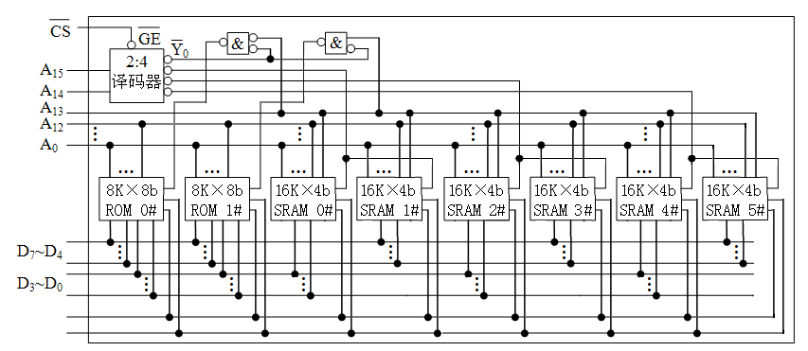


③ 主存的信号线与内部各芯片引脚的连接图
④ =(A19+A18+A17+A16) +

Slide 42
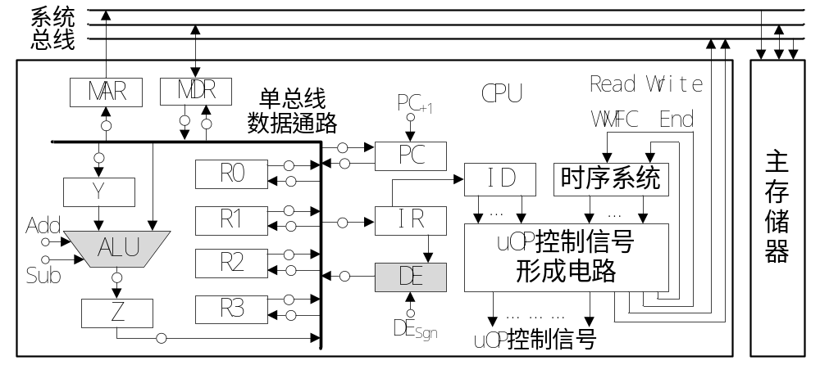
例2.假定CPU的数据通路结构如图所示，DE是数据扩展器件；请写出下列指令的操作控制步序列。
(a)单字指令,将存储单元（地址在R2中)的内容加到寄存器R1中；
(b)双字指令,将存储单元NUM的内容加到寄存器R1中(NUM在下一个指令字中）；

Slide 43
（a）单字指令,将存储单元（地址在R2中)的内容加到寄存器R1中；
1． PC_{out}，MAR_{in}，READ
2． WMFC
3． MDR_{out}，IR_{in}
4．R2_{out}，MAR_{in}，READ
5．WMFC
6．MDR_{out}，Y_{in}
7． R1_{out}，ADD，Z_{in}
8． Z_{out}，R1_{in}，END

Slide 44
（b）将存储单元NUM的内容加到寄存器R1中，该指令是双字指令。（若指令是单字指令？）
1．PC_{out}，MAR_{in}，READ
2．WMFC
3．MDR_{out}，IR_{in}
4．PC_{out}，MAR_{in}，READ
5．WMFC
6．MDR_{out}，MAR_{in}，READ ，WMFC
7．MDR_{out}，Y_{in}
8．R1_{out}，ADD，Z_{in}
9．Z_{out，}R1_{in,} END

Slide 45
考试题型
1、选择题（2分×13）
例1：集中式总线仲裁中， 方式对接口电路故障最敏感。
A.独立请求 B.计数器定时查询 C.菊花链查询
例2：假定下列带奇偶校验位的字符码均没有数据错误，采用偶校验方式的字符码是 。
A.11001011 B.11010110 C.11000001 D.11001001
2、计算题（6分×4）
例：若X＝-1011，Y＝+1101，求[X]_{原}、[-Y]_{补}、[X]_{移}，
求[X+Y]_{补}，用Booth算法求X×Y。

Slide 46
3、简答题（5分×2）
例：简述冯·诺依曼计算机模型的存储程序原理。
4、应用题（12分×2）
例1：用1K×4bits位的SRAM芯片组成2K×8bits位的存储系统，请说明需多少芯片、画出逻辑结构图(含引脚)。
例2：单总线结构CPU中，请写出指令R1←(R2)+[R3]的微操作步序列。

